Slide 1
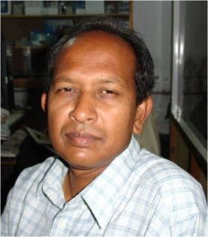
শিক্ষক পরিচিতি
মোঃ গোলাম মোস্তফা
সহকারী শিক্ষক
এম এ বারী মাধ্যমিক বিদ্যালয়
চুয়াডাঙ্গা

Slide 2
পাঠ পরিচিতি
শ্রেণি : নবম
বিষয় : বাংলাদেশ ও বিশ্ব পরিচয়
সাধারণ পাঠ : বাংলাদেশের নদ-নদী ও প্রাকৃতিক সম্পদ
বিশেষ পাঠ : বাংলাদেশের নদ-নদী ও পানি সম্পদ

Slide 3
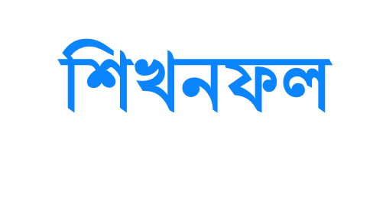
বাংলাদেশের প্রধান প্রধান নদ-নদীগুলোর প্রবাহপথ চিহ্নিত করতে পারবে।
নদ-নদী ও জনবসতির পারস্পরিক সম্পর্ক ব্যাখ্যা করতে পারবে।
নদ-নদীর নাব্যতা হ্রাস পাবার কারণ বিশ্লেষণ করতে পারবে।

Slide 4
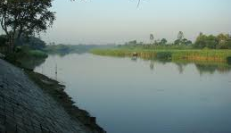
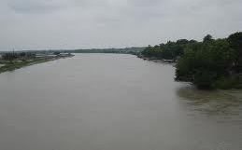
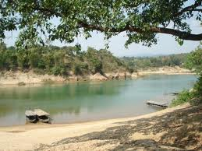
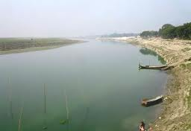
বলতো এসব কীসের দৃশ্য?

Slide 5
আজকের পাঠ
বাংলাদেশের নদ-নদী ও পানি সম্পদ
(পরিচ্ছেদ : ৬.1)

Slide 6
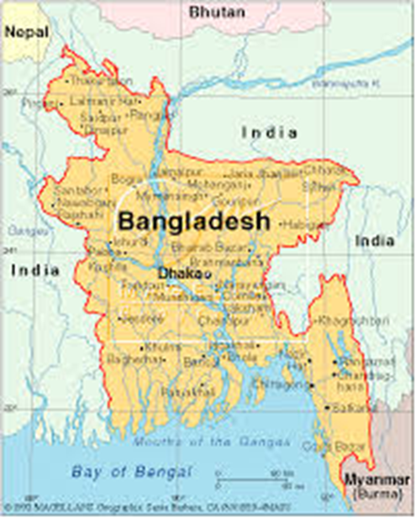
নদ-নদীর গতি প্রবাহ

Slide 7
কর্মপত্র-১
(মৌখিক প্রশ্নোত্তর)
বাংলাদেশের প্রধান প্রধান নদ-নদীর নাম কী?
বাংলাদেশের বেশির ভাগ নদ-নদীর উৎপত্তিস্থল কোথায়?

Slide 8
পদ্মা, মেঘনা, যমুনা, ব্রহ্মপুত্র, তিস্তা, কর্ণফুলী
নেপালের হিমালয়, তিব্বত এবং ভারতের আসাম প্রদেশের বরাক ও লুসাই পাহাড়ে।

Slide 9
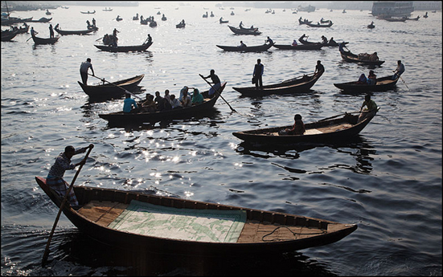
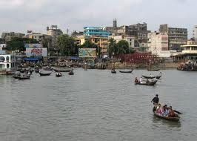
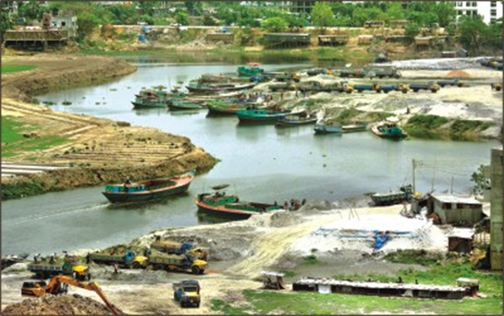
ছবি দেখে নদী ও জনবসতির পারস্পরিক সম্পর্ক নির্ণয়
(দলীয়)

Slide 10
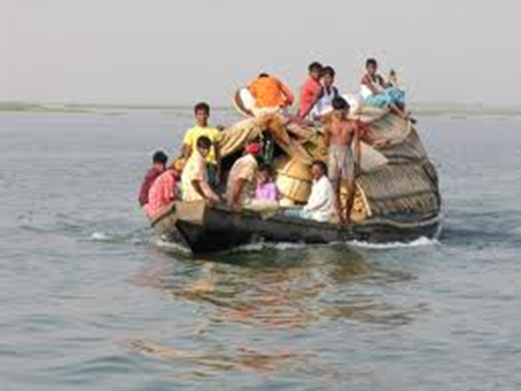
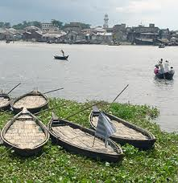
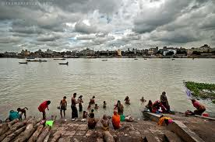

Slide 11
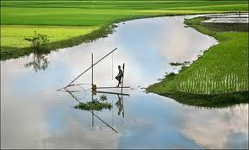
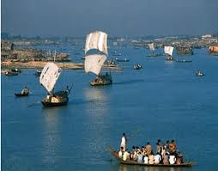
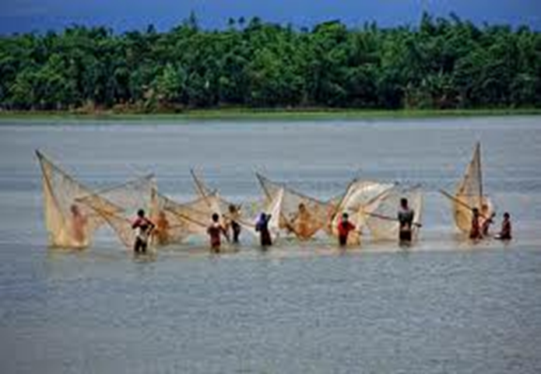

Slide 12
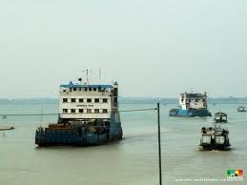
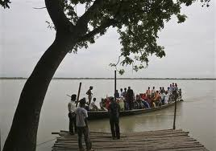
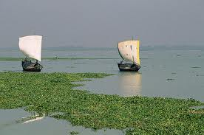

Slide 13
কর্মপত্র-১
(দলীয়)
নদীর সাথে জনবসতির সম্পর্ক গড়ে ওঠে কীভাবে?

Slide 14
নদী ও জনবসতির পারস্পরিক সম্পর্ক
পানির কারণেই নদীর কাছাকাছি মানুষের বসতি স্থাপন।
জীবিকা নির্বাহের উৎস সন্ধান।
মানুষের প্রাত্যহিক ব্যবহার্য পানির উৎস।
মানুষের খাদ্যোৎপাদন ও আয়ের প্রধান উৎস।
কৃষিকাজের জন্য পানির যোগান ও সেচ।
মাছের উৎস।
পরিবহন ও যোগাযোগের মাধ্যম।
পানি বিদ্যুৎ কেন্দ্র।

Slide 15
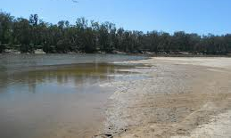
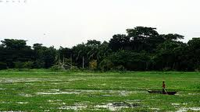
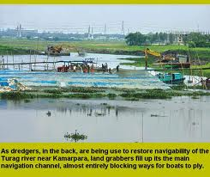
ছবি দেখে নদীর নাব্যতা হ্রাসের কারণ নির্ণয়
(জোড়ায়)

Slide 16
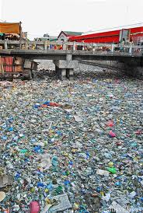
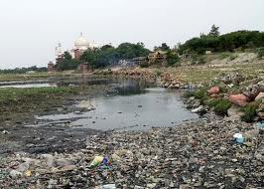

Slide 17
কর্মপত্র-২
(জোড়ায়)
কী কী কারণে নদীর নাব্যতা হ্রাস পায়?

Slide 18
নদীর নাব্যতা হ্রাসের কারণ
নদীর প্রবাহে বাঁধা সৃষ্টি বা বাঁধ নির্মাণ।
জলযানের ও শিল্পের বর্জ্য ফেলা।
পয়ঃনিষ্কাশন প্রবাহ।
নদী দখল।
পলি জমা।

Slide 19
মূল্যায়ন
বাংলাদেশে প্রথম জলবিদ্যুৎ উৎপাদন শুরু হয়?
বাংলাদেশের নদীপথে কী কী পরিবহন ব্যবস্থা দেখা যায়?
নদীর নাব্যতা হ্রাস রোধে কী কী পদক্ষেপ গ্রহণ করা যায়?

Slide 20
বাড়ির কাজ
নদীর প্রবাহ ক্ষীণ বা শুকিয়ে যাবার কারণে কী কী সমস্যা হয় তা দশটি বাক্যে লিখ।

Slide 21
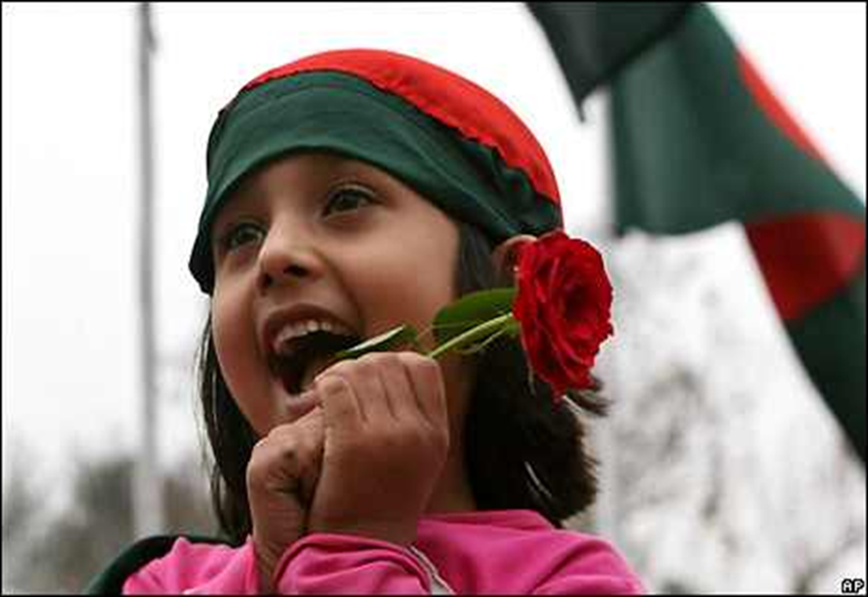
ধন্যবাদ

